Slide 1

Power BI – Datové modelování a optimalizace
Jiří Neoral
BI Data Architect, Dixons Carphone CoE s.r.o.
MVP: Data Platform
jiri@neoral.cz | www.neoral.cz
@JiriNeoral

Slide 2
Osnova
VertiPaq
Tvorba jednoduchého modelu (nákupní košík)
Relace
DAX
Troubleshooting výkonu a toolset
[RLS]

Slide 3
VertiPaq = xVelocity Engine
V průběhu processingu (načítání do paměti)
  Načítání zdrojového datasetu tabulky do sloupcových struktur VertiPaq, kódování a komprese
  Tvorba slovníků a indexů pro každý sloupec
  Tvorba datových struktur pro vazby
  Počítání a komprese počítaných sloupců

Slide 4
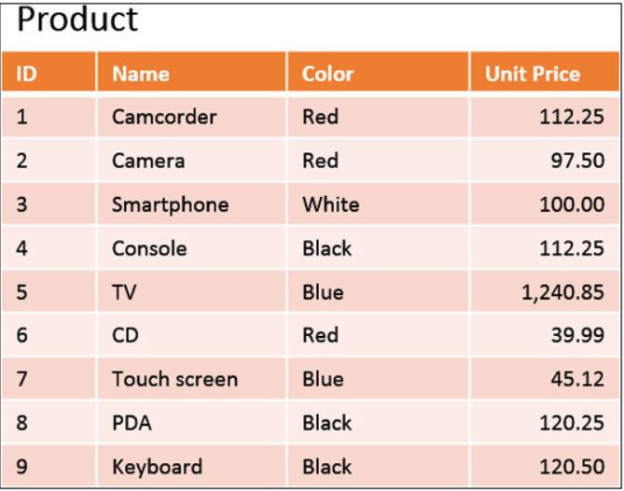
Row Store

Slide 5
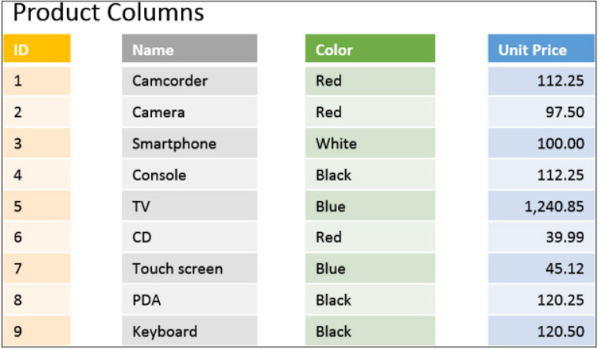
Column Store

Slide 6
Charakteristiky Column Store
Přístup k jednotlivým sloupcům velmi rychlý
Pokud výraz používá mnoho sloupců, algoritmus je komplexnější, musí přistupovat k různým blokům paměti v různých časech a uchovávat postup v nějakém dočasném úložišti
Čím více sloupců potřebujeme pro výpočet, tím složitější je získat finální hodnotu, až se v extrému může engine rozhodnout vytvořit RowStore pro výpočet výrazu.
Column store má za cíl omezit čas na čtení, využívá ale víc CPU k přetváření struktur

Slide 7
Komprese ve VertiPaq
VertiPaq se snaží kompresí zmenšit nároky na paměť jednak kvůli lepšímu využití HW a menší model se dá rychleji přečíst z paměti a tím pádem dosahuje vyššího výkonu

Slide 8
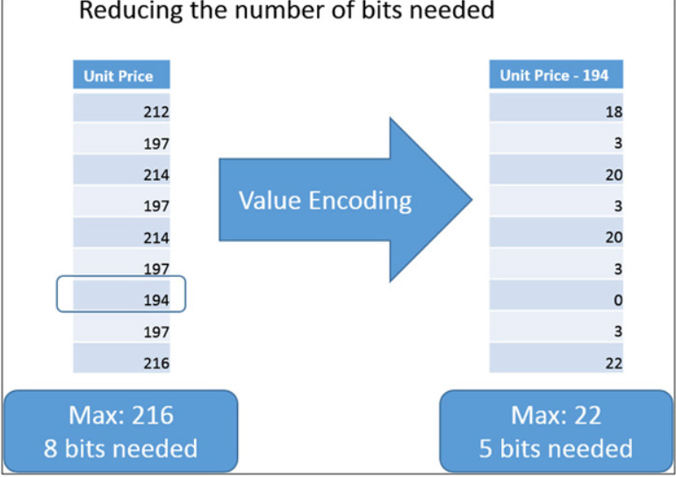
VertiPaq Value Encoding (int datové typy, curr)

Slide 9
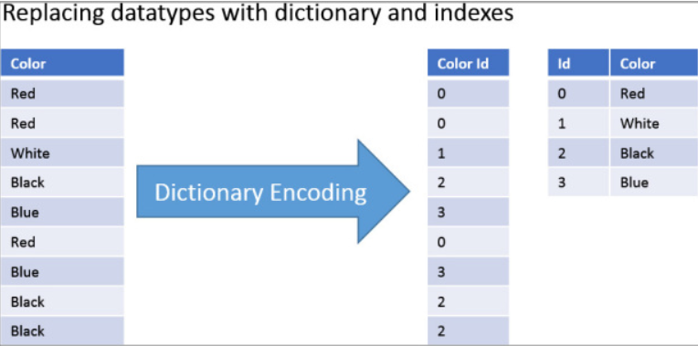
VertiPaq Dictionary Encoding

Slide 10
Dictionary Encoding – Postup + dopady
Postup
  Tvorba slovníku obsahujícího unikátní hodnoty
  Nahrazení sloupce integerem
Dopady
  VertiPaq je nezávislý na datových typech
  Mohou se lišit maximálně velikosti slovníku
  Vyhněte se GUID a obecně vysoké kardinalitě

Slide 11
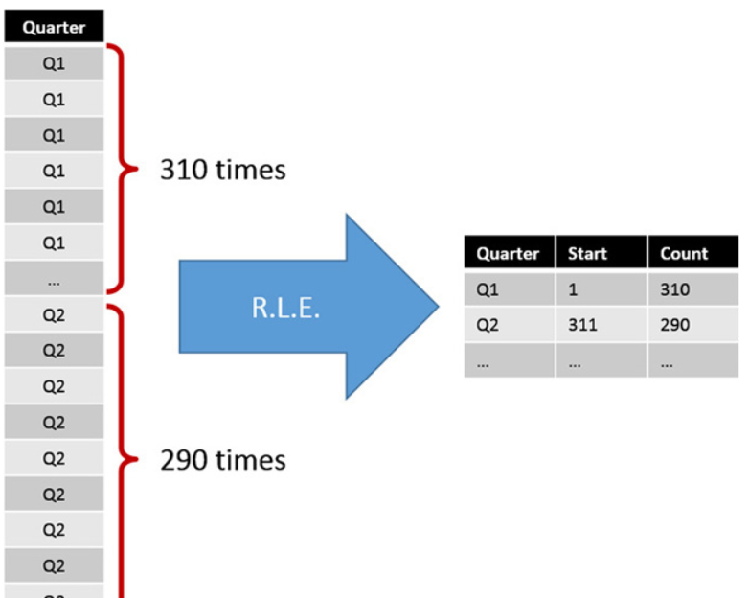
Run Length Encoding

Slide 12
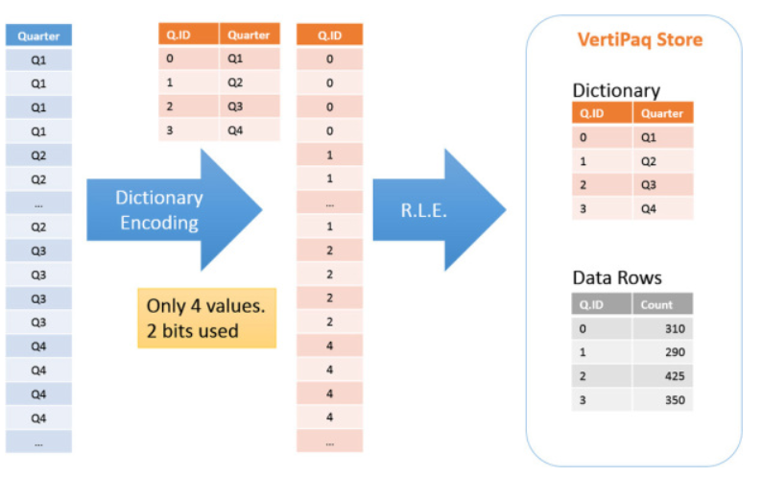
RLE

Slide 13
Faktory ovlivňující kompresi
Kardinalita
Distribuce hodnot v rámci sloupce
Počet řádků v tabulce
Datový typ sloupce (ovlivňuje velikost slovníku)
RLE je závislé na Sort Order

Slide 14
Po načtení sloupců ze zdroje
Struktury pro relace
Struktury hierarchií
Počítané sloupce (nemohou být použity pro řazení) tedy SQL > DAX

Slide 15
Tvorba modelu (Demo)
Načtení tabulek
Relace
  chybí
  jednostranná
  obousměrná
Hierarchie

Slide 16
DAX
Počítané sloupce
Measures
Calculate

Slide 17
Trouble shooting výkonu
VertiPaq Analyzer
DAX Studio

Slide 18
PUG a další zdroje
www.sqlbi.com
Definitive quide to DAX
https://www.pbiusergroup.com/home

Slide 19
Dotazy
Jiří Neoral
BI Data Architect, Dixons Carphone CoE s.r.o.
MVP: Data Platform
jiri@neoral.cz | www.neoral.cz
@JiriNeoral

